Slide 1


«Le agevolazioni previste per incentivare le imprese a realizzare progetti per il miglioramento documentato delle condizioni di salute e sicurezza dei lavoratori rispetto alle condizioni preesistenti. Focus sugli interventi per la bonifica e smaltimento dell'amianto»
Avviso Pubblico Isi Inail 2023
Allegato 1.1
Progetti per la riduzione dei rischi tecnopatici
Marina Mameli
Consulenza Tecnica
per la Salute e la Sicurezza
Auditorium della Camera di Commercio di Firenze
Firenze, 6 maggio 2024

Slide 2

AVVISO PUBBLICO ISI 2023
Allegati
N° allegato | Oggetto
Allegato 1.1 | Progetti per la riduzione dei rischi tecnopatici
Allegato 1.2 | Progetti per l’adozione di modelli organizzativi e di responsabilità sociale
Allegato 2 | Progetti per la riduzione dei rischi infortunistici
Allegato 3 | Progetti di bonifica da materiali contenenti amianto
Allegato 4 | Progetti per micro e piccole imprese operanti in specifici settori
Allegato 5 | Progetti per micro e piccole imprese operanti nel settore della produzione agricola primaria dei prodotti agricoli
Asse 1
Asse
2
Asse
3
Asse
4
Asse
5
Avviso pubblico ISI 2023 - Aspetti tecnici
2

Slide 3
Asse 1
Allegato 1.1
Progetti per la riduzione dei rischi tecnopatici
Avviso pubblico ISI 2023 - Aspetti tecnici
3

Slide 4
Allegato 1.1 - Progetti per la riduzione dei rischi tecnopatici
Assi 1, 2, 3 e 4
  Dimensioni aziendali
  Lavorazione svolta
  Tipologia di intervento
  Punteggio per condivisione con le parti sociali o con RLS/RLST
  Punteggio per bonus settori Ateco
Soglia 120
Avviso pubblico ISI 2023 – Aspetti tecnici
4
Notes:
Eliminato bonus buone prassi

Slide 5
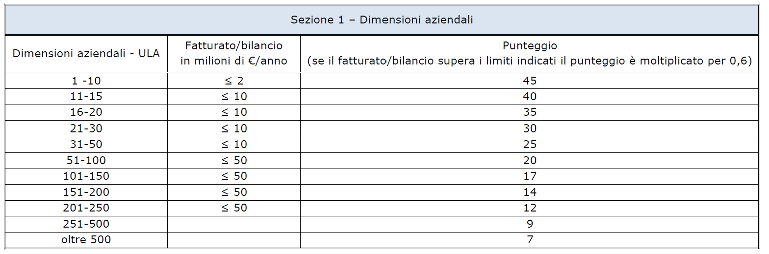
Allegato 1.1 - Progetti per la riduzione dei rischi tecnopatici
Dimensioni aziendali
Avviso pubblico ISI 2023 – Aspetti tecnici
5

Slide 6
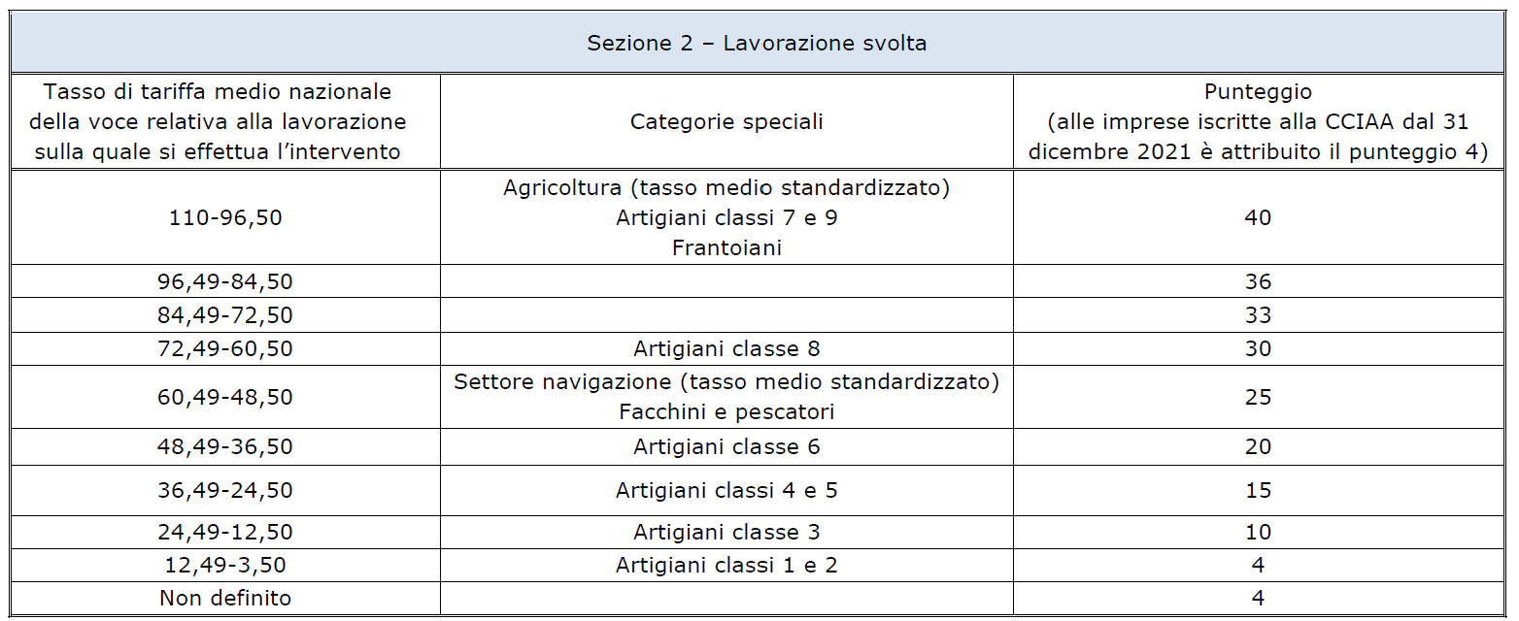
Allegato 1.1 - Progetti per la riduzione dei rischi tecnopatici
Lavorazione svolta
Avviso pubblico ISI 2023 – Aspetti tecnici
6

Slide 7


Allegato 1.1 - Progetti per la riduzione dei rischi tecnopatici
Lavorazione svolta
Produzione macchine utensili
v.t. 6321 (tasso 22,14)
Manutenzione impianti
stgr. 3600 (tasso 43,73)
Punteggio:
10 punti
Punteggio:
20 punti
Progetto: Sostituzione tornio
Avviso pubblico ISI 2023 – Aspetti tecnici
7

Slide 8
Allegato 1.1 - Progetti per la riduzione dei rischi tecnopatici
Tipologia di intervento
Sezione 3. Tipologia di intervento NB - È possibile scegliere una sola tipologia tra quelle di seguito riportate |  | Punteggio
a | Riduzione del rischio chimico | 80
b | Riduzione del rischio rumore mediante la sostituzione di trattori agricoli o forestali e di macchine | 65
c | Riduzione del rischio derivante da vibrazioni meccaniche | 65
d | Riduzione del rischio da movimentazione manuale di persone | 90
e | Riduzione del rischio da movimentazione manuale di carichi mediante interventi di automazione | 70
f | Riduzione del rischio emergenza nel settore della Pesca | 80
g | Riduzione del rischio da movimentazione manuale dei carichi nel settore della Pesca | 80
Avviso pubblico ISI 2023 – Aspetti tecnici

Slide 9
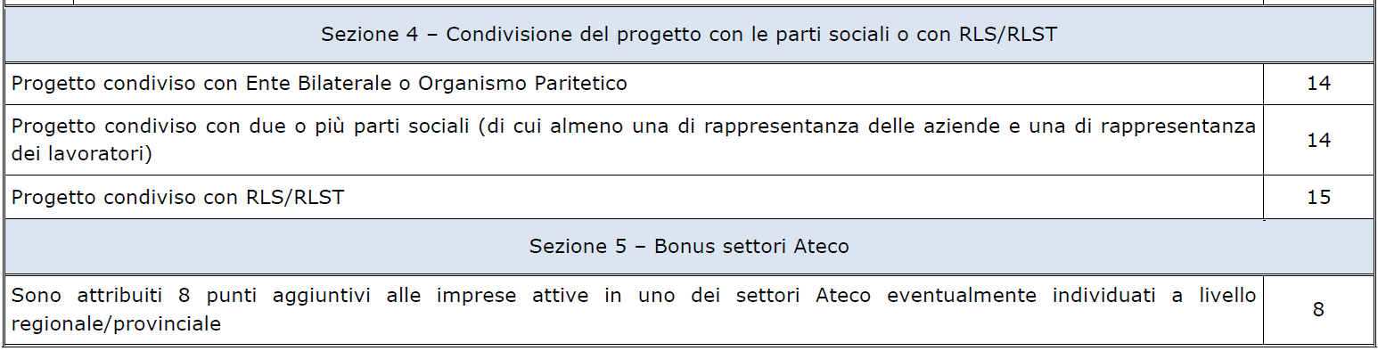
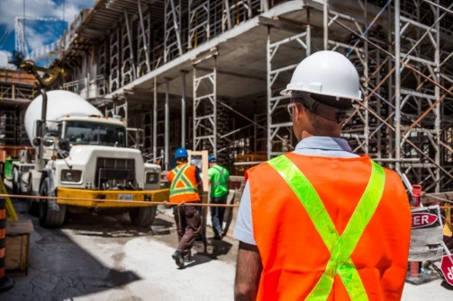

Allegato 1.1 - Progetti per la riduzione dei rischi tecnopatici
F41 Costruzione di edifici
H53 Servizi postali e attività di corriere
Avviso pubblico ISI 2023 – Aspetti tecnici
9

Slide 10
Allegato 1.1 - Progetti per la riduzione dei rischi tecnopatici
Perizia asseverata
SITUAZIONE ANTE OPERAM
Attività aziendale
(descrivere in modo esaustivo l’attività svolta dall’impresa e le caratteristiche dei luoghi di lavoro)
Operazioni sulle quali incide il progetto
(descrivere le attività e le mansioni specifiche interessate dal progetto)
Valutazione del rischio
PROGETTO DA REALIZZARE
Descrizione del progetto
(descrivere il progetto in relazione alle fasi operative/attività/mansioni interessate, con indicazione del miglioramento atteso e compilare le schede specifiche per la tipologia di progetto)
Valutazione del rischio atteso
Esiti della valutazione del rischio per le fasi/attività del ciclo produttivo interessate dal ++progetto utilizzando le medesime modalità per la valutazione del rischio ante operam
Avviso pubblico ISI 2023 – Aspetti tecnici
10

Slide 11

Allegato 1.1 - Progetti per la riduzione dei rischi tecnopatici
Valutazione del rischio
DVR
Art. 1 Avviso Pubblico ISI 2023: 1. Finalità
Il presente Avviso ha l’obiettivo di incentivare le imprese alla realizzazione di progetti per il miglioramento dei livelli di salute e sicurezza sul lavoro, ovvero per il miglioramento documentato delle condizioni di salute e di sicurezza dei lavoratori rispetto a quelle preesistenti alla data di pubblicazione del bando e riscontrabile, ove previsto, con quanto riportato nella valutazione dei rischi aziendali
Art. 7
Lo svolgimento della lavorazione alla data di pubblicazione del presente Avviso e le specifiche condizioni di rischio devono risultare dal documento di valutazione dei rischi (DVR), laddove previsto dalla tipologia di intervento selezionata, o da documenti aziendali o adempimenti di legge
Art. 18
… nel documento di valutazione dei rischi (DVR), sottoscritto dal datore di lavoro con data certa o attestata, ai sensi dell’articolo 28, comma 2, del decreto legislativo n.81/2008 e s.m.i. deve essere riscontrabile il fattore di rischio corrispondente alla tipologia di intervento selezionata
Avviso pubblico ISI 2023 – Aspetti tecnici
11

Slide 12
Allegato 1.1 - Progetti per la riduzione dei rischi tecnopatici
Importo progetto finanziabile al 65%
(compreso tra contributo minimo erogabile 5000€ e massimo erogabile 130000€)
Acquisto trattori o macchine: spese ammissibili calcolate, al netto dell’IVA, con riferimento ai preventivi e, comunque, nei limiti dell’80% del prezzo di listino
Spese tecniche e assimilabili: massimo 10% costi progetto (max 10.000€), ma per solo acquisto macchine: massimo 5% dei costi di progetto (max 5.000€)
Perizia asseverata: spesa massima ammissibile 1850€
Avviso pubblico ISI 2023 – Aspetti tecnici
12

Slide 13
Allegato 1.1 - Progetti per la riduzione dei rischi tecnopatici
Vendita o permuta beni sostituiti
Interventi, eccetto tipologie b) e c):
Importo finanziamento a carico Inail decurtato della somma pari alla differenza tra l’importo realizzato con vendita o permuta e quello della quota parte a carico dell’impresa (35%)
Interventi tipologie b) e c) (riduzione rischio rumore e vibrazioni):
Su quota a carico Inail decurtazione del 50% dell’importo di permuta o vendita
Avviso pubblico ISI 2023 – Aspetti tecnici
13

Slide 14
Allegato 1.1 - Progetti per la riduzione dei rischi tecnopatici
Macchine
Macchine ammissibili a finanziamento:
- conformi alla Direttiva macchine 2006/42/CE (conformi al d.lgs. 17/2010) comprese nella definizione dell’art. 2, comma 2 lettere a), b), c), f)
non usate
Per tipologie intervento b) e c)
- analogo tipo
allestimento equivalente in termini di accessori/utensili
prestazioni non superiori del 30% (indicatori tabella 2 Allegato)
Macchine da sostituire: piena proprietà dell’impresa al 31 dicembre 2021
Documentazione attestante piena proprietà deve avere valore oggettivo e non può consistere in autocertificazione.
Avviso pubblico ISI 2023 – Aspetti tecnici
14
Notes:
FAQ Avviso pubblico ISI 2023, Allegato 1.1
Faq 6: Ai fini dell’Avviso pubblico (art. 18) la piena proprietà da parte dell’impresa non può essere autocertificata ma deve essere dimostrata solo con prove documentali; in tal senso i documenti ritenuti probanti sono quelli di tipo amministrativo/tecnico in cui compare il bene e i suoi dati identificativi (ad es. marca, modello, targa, matricola, ecc.) con una data dalla quale possa essere desunta oggettivamente l’informazione e il contestuale riferimento al proprietario; ad esempio l’atto di acquisto registrato, fattura di acquisto con riscontro della transazione economica, libro dei cespiti ammortizzabili, libro inventari, contratti, fatture di manutenzione, carta di circolazione, certificato di assicurazione, atto notarile di cessione ramo d’Azienda, ecc.
Faq 7: Ai fini dell’Avviso pubblico (art. 18) la data di immissione sul mercato del bene che si intende sostituire non può essere autocertificata ma deve essere dimostrata solo con prove documentali; in tal senso i documenti ritenuti probanti sono quelli di tipo amministrativo/tecnico, oggettivi, in cui compare il bene e i suoi dati identificativi con una data dalla quale possa essere desunta l’informazione; ad esempio l’atto di acquisto/vendita registrato, fatture di acquisto con riscontro della transazione economica, contratti e fatture di manutenzione, documentazione del fabbricante, carta di circolazione, certificato di assicurazione, atto notarile di cessione ramo d’Azienda, ecc.

Slide 15
Allegato 1.1 - Progetti per la riduzione dei rischi tecnopatici
Trattori
Trattori acquistati rispetto a quelli alienati:
non usati e omologati in conformità con il Regolamento UE 167/2013
potenza nominale non superiore a 130 kW
cabina ROPS già prevista in fase di omologazione
medesime caratteristiche (indicate o riconducibili alla categoria del trattore così come definita dal Regolamento UE 167/2013)
potenza non superiore al 30% (ed entro 130 kW)
Trattori da sostituire: piena proprietà dell’impresa al 31 dicembre 2021
Documentazione attestante piena proprietà deve avere valore oggettivo e non può consistere in autocertificazione.
Avviso pubblico ISI 2023 – Aspetti tecnici
15
Notes:
Per i progetti che comportano l’acquisto e installazione, su trattori agricoli o forestali e/o macchine, di dispositivi e sistemi innovativi (es. sistemi
di guida automatica o sistemi cd. Industria 4.0) prodotti da un soggetto diverso dal fabbricante di tali trattori/macchine (cd. after market) potrà
essere richiesta ulteriore documentazione volta a comprovare il rispetto dei requisiti di conformità e omologativi richiesti dalle direttive o dai
regolamenti comunitari che sovrintendono alla fabbricazione e all’immissione sul mercato dei trattori agricoli o forestali e/o macchine.

Slide 16
Allegato 1.1 - Progetti per la riduzione dei rischi tecnopatici
Alienazione macchine e trattori
Documentazione attestante alienazione di macchine e trattori da fornire dovrà dare evidenza dei dati identificativi di ciascuna macchina o trattore venduti, permutati o rottamati (ad es. marca, modello, matricola, n. serie)
In caso di rottamazione dovranno essere riportati nella quarta copia del formulario rifiuti o nel certificato di rottamazione
Dispositivi medici
Non usati e conformi a d.lgs. 46/1997 (direttiva 93/42/CEE) art. 1 comma 2 lettere a), b), e d) o conformi regolamento UE 2017/745
Avviso pubblico ISI 2023 – Aspetti tecnici
16

Slide 17
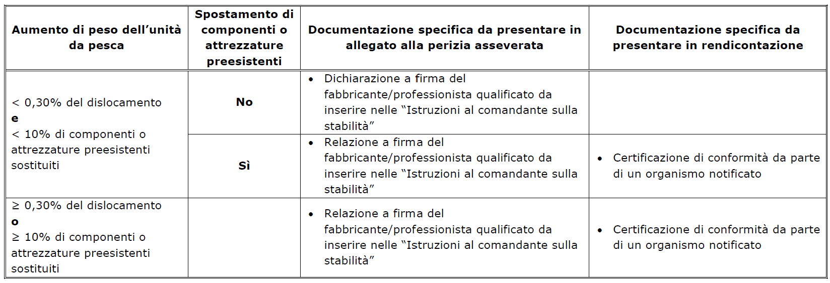
Allegato 1.1 - Progetti per la riduzione dei rischi tecnopatici
Tipologie interventi f) e g)
Unità da pesca di piena proprietà del richiedente al 31 dicembre 2021 o, alla stessa data, vigente comodato d’uso/contratto se proprietario e armatore non siano lo stesso soggetto
Non devono determinare aumento sforzo di pesca (Regolamento CE 2371/2002)
e, rispetto variazione peso unità di pesca:
Avviso pubblico ISI 2023 – Aspetti tecnici
17

Slide 18
Allegato 1.1 - Progetti per la riduzione dei rischi tecnopatici
a: Riduzione del rischio chimico
OGGETTO: progetti di riduzione o eliminazione del rischio mediante acquisto e installazione di:
impianti di aspirazione e captazione gas, fumi, nebbie, vapori o polveri
cappe di aspirazione
cabine di verniciatura/spruzzatura/carteggiatura
sistemi di isolamento dell’operatore (glove box, sistemi di caricamento agenti chimici, ecc.)
altri impianti e/o altre macchine, ad esclusione di quelle mobili
AMBITO: ai fini della presente Tipologia di intervento sono finanziabili i progetti di:
riduzione del rischio legato agli “agenti cancerogeni e mutageni” presenti nel luogo di lavoro.
riduzione del rischio legato agli “agenti chimici pericolosi” solo se, in relazione al tipo e alle quantità di un agente chimico pericoloso e alle modalità e frequenza di esposizione a tale agente presente sul luogo di lavoro, la valutazione del rischio abbia dimostrato che nello stato ante operam il rischio è “non irrilevante per la salute dei lavoratori” (art. 223 e 236 d.lgs. 81/2008).
Nel caso in cui l’acquisto dei beni preveda sostituzione di analoghi beni, questi ultimi dovranno essere alienati mediante rottamazione.
Avviso pubblico ISI 2023 – Aspetti tecnici
18
Notes:
Documento di valutazione dei rischi nel quale risulti la valutazione del rischio chimico in conformità all’art. 223 del d.lgs. 81/2008 oppure la valutazione del rischio cancerogeno e mutageno in conformità all’art. 236 del d.lgs. 81/2008
di quelli eventualmente da sostituire e il dettaglio delle spese da sostenere; la perizia asseverata deve essere completa dei listini prezzi
e dei preventivi dei beni da acquistare e delle schede di sicurezza degli agenti chimici • Registro degli esposti redatto in conformità all’art. 243 del
d.lgs.81/2008 (solo qualora il progetto sia volto alla riduzione del rischio da agenti chimici cancerogeni o mutageni)
Eliminate altre macchine
Perizia asseverata (MODULO B1.1_a) nella quale risultino la valutazione del rischio e il miglioramento atteso, le caratteristiche
tecniche delle macchine, dei sistemi e degli impianti da acquistare e di quelli eventualmente da sostituire e il dettaglio delle spese da
sostenere; la perizia asseverata deve essere completa dei listini prezzi e dei preventivi dei beni da acquistare e delle schede di sicurezza degli
agenti chimici
• Registro degli esposti redatto in conformità all’art. 243 del
d.lgs.81/2008 (solo qualora il progetto sia volto alla riduzione del
rischio da agenti chimici cancerogeni o mutageni)

Slide 19
Allegato 1.1 - Progetti per la riduzione dei rischi tecnopatici
b: Riduzione del rischio rumore mediante la sostituzione di trattori agricoli o forestali e di macchine
AMBITO: Valutazione del rischio con valori di esposizione superiori al valore inferiore di azione. Sostituzione di trattori agricoli o forestali e/o di macchine che incidono su tale esposizione.
Macchine
Finanziabili macchine fisse, portatili tenute e/o condotte a mano, mobili ad esclusione di quelle semoventi con operatore a bordo. Non finanziabili attrezzature intercambiabili di cui all’art. 2 lettera b) d.lgs. 17/2010.
Macchine da sostituire immesse sul mercato successivamente a recepimento Direttiva 2006/42/CE. Possono essere vendute, permutate o rottamate.
Sostituzione di macchine con livello di pressione acustica dell’emissione ponderato A (LpA) superiore a 80 dB(A) con altre analoghe con LpA e livello di potenza sonora ponderata A (LWA) inferiori.
I dati relativi all’emissione acustica devono essere quelli dichiarati dai fabbricanti.
Differenze tra rispettivi valori dovranno rispettare entrambe le seguenti condizioni:
- LpA ≥ 3 dB(A)
- LwA ≥ 3 dB(A)
Avviso pubblico ISI 2023 – Aspetti tecnici
19
Notes:
Successivamente al 06/03/2010
prestazioni non superiori del 30%

Slide 20
Allegato 1.1 - Progetti per la riduzione dei rischi tecnopatici
b: Riduzione del rischio rumore mediante la sostituzione di trattori agricoli o forestali e di macchine
AMBITO: Valutazione del rischio con valori di esposizione superiori al valore inferiore di azione. Sostituzione di trattori agricoli o forestali e/o di macchine che incidono su tale esposizione.
Trattori agricoli e forestali
Trattori a ruote di categoria T1 e T2. Trattori agricoli e forestali da sostituire immessi per la prima volta sul mercato in data successiva al 31 dicembre 1997.
Acquisto di trattori agricoli o forestali che rispettino le seguenti condizioni:
- trattori di categoria T1 livello di rumorosità di omologazione dichiarato dal fabbricante inferiore di almeno 5 dB(A) rispetto ai limiti previsti dal regolamento UE 167/2013;
trattori di categoria T2 livello di rumorosità di omologazione dichiarato dal fabbricante inferiore di almeno 3 dB(A) rispetto ai limiti previsti dal regolamento UE 167/2013.
Il requisito di riduzione del livello sonoro all’orecchio del conducente deve essere riferito al valore più elevato tra quelli misurati a cabina aperta e a cabina chiusa.
Avviso pubblico ISI 2023 – Aspetti tecnici
20
Notes:
prestazioni non superiori del 30% e potenza nominale entro 130 kW

Slide 21
Allegato 1.1 - Progetti per la riduzione dei rischi tecnopatici
b: Riduzione del rischio rumore mediante la sostituzione di trattori agricoli o forestali e di macchine
Documentazione probante da presentare:
- Documento di valutazione dei rischi nel quale risulti la valutazione del rischio rumore in conformità agli artt. 181 e 190 del d.lgs. 81/2008
Perizia asseverata (MODULO B1.1_b) nella quale risulti:
  il miglioramento tramite una valutazione del rischio atteso dopo l’intervento, con medesima metodologia utilizzata per la valutazione ante intervento
  l’indicazione dei parametri di emissione sonora dichiarati dal fabbricante, le caratteristiche delle macchine/trattori agricoli o forestali
  elenco degli accessori/utensili oggetto della sostituzione e il dettaglio delle spese da sostenere
  listini prezzi e preventivi
  dichiarazione CE di conformità della macchina da sostituire e/o del certificato di omologazione dei trattori da sostituire
  documentazione fotografica
  documentazione del fabbricante inerente ai parametri di emissione sonora per le macchine/trattori da acquistare e per le macchine da sostituire
Avviso pubblico ISI 2023 – Aspetti tecnici
21

Slide 22
Allegato 1.1 - Progetti per la riduzione dei rischi tecnopatici
Listini prezzi e preventivi:
Art. 18 Avviso Pubblico ISI 2023:
preventivo e listino di ciascun trattore agricolo o forestale o macchina devono essere riferiti al medesimo allestimento;
preventivo deve essere datato e riportare timbro e firma del rivenditore;
listino deve essere datato e riportare timbro e firma del fabbricante o di soggetto appartenente alla catena ufficiale di vendita o, in alternativa, URL del sito internet da cui è scaricato.
Avviso pubblico ISI 2023 – Aspetti tecnici
22

Slide 23
Allegato 1.1 - Progetti per la riduzione dei rischi tecnopatici
c: Riduzione del rischio derivante da vibrazioni meccaniche
OGGETTO: progetti di riduzione del rischio mediante la sostituzione di macchine conformi alle rispettive direttive di prodotto di riferimento. Acquisto di:
a) Vibrazioni mano-braccio:
1. martelli demolitori
2. perforatori
3. picconatori elettrici, idraulici, pneumatici
4. seghe e motoseghe
5. decespugliatori, tagliaerba
6. motocoltivatori
7. chiodatrici
8. compattatori vibro-cemento
9. limatrici, levigatrici orbitali e smerigliatrici
10. cubettatrici
11. ribattitrici
12. trapani a percussione e avvitatori ad impulso
b) Vibrazioni corpo intero:
1. macchine con operatore a bordo
Avviso pubblico ISI 2023 – Aspetti tecnici
23

Slide 24
Allegato 1.1 - Progetti per la riduzione dei rischi tecnopatici
c: Riduzione del rischio derivante da vibrazioni meccaniche
AMBITO: finanziabili i progetti di riduzione del rischio derivante da vibrazioni meccaniche qualora la valutazione del rischio dimostri che i valori di esposizione iniziale siano superiori al valore di azione.
Macchine da sostituire immesse sul mercato successivamente a recepimento Direttiva 2006/42/CE. Possono essere vendute, permutate o rottamate.
Sostituzione di macchine che incidono sull’esposizione e che quindi presentano valori di emissione vibratoria superiori ai rispettivi valori di azione, con altre che producono valori di emissione vibratoria inferiori di almeno il 20% (dichiarati dal fabbricante).
Non sono finanziabili i progetti che prevedono la sostituzione di trattori agricoli o forestali.
Nell’ambito delle macchine movimento terra, ammissibili a finanziamento solo quelle compatte.
Avviso pubblico ISI 2023 – Aspetti tecnici
24
Notes:
Per “macchine movimento terra compatte” si intendono le macchine di cui al punto 3.1.1 della norma UNI EN ISO 6165:2012, ossia le macchine movimento terra aventi massa operativa di cui al punto 3.7 della norma minore o uguale a 4500 kg. Fanno eccezione i caricatori compatti cingolati di cui al punto 4.2.3 della norma e gli escavatori compatti di cui al punto 4.4.4 della norma, per i quali la massa deve essere minore o uguale a 6000 kg.
Le macchine da sostituire possono essere alienate mediante vendita o permuta presso il rivenditore con cui si perfeziona l’acquisto; è comunque
facoltà dell’impresa rottamarle.

Slide 25
Allegato 1.1 - Progetti per la riduzione dei rischi tecnopatici
d: Riduzione del rischio da movimentazione manuale di persone
OGGETTO: progetti che migliorano le modalità di movimentazione delle persone mediante:
la modifica delle strutture murarie volte ad ampliare gli spazi di manovra
l’acquisto dei seguenti dispositivi medici e dei relativi accessori che consentono di spostare più facilmente le persone riducendo le sollecitazioni meccaniche per il rachide dell’operatore:
  teli ad alto scorrimento
  tavole di scorrimento
  assi in materiale rigido
  cinture ergonomiche
  carrozzine
  dischi girevoli
  ausili specifici per grandi obesi
sostituzione di letti di degenza
AMBITO: finanziabili gli interventi di riduzione del rischio da sovraccarico biomeccanico dovuto a movimentazione manuale delle persone.
Avviso pubblico ISI 2023 – Aspetti tecnici
25
Notes:
Per “letti di degenza” si intendono dispositivi che consentono il sonno o il riposo di una persona, dotati di una piattaforma di supporto per un materasso e atti ad assistere le persone stesse nelle fasi di diagnosi, monitoraggio, prevenzione, trattamento e alleviamento di malattie, nel recupero da un infortunio o da un handicap, ecc. Non sono considerati letti di degenza i dispositivi atti allo svolgimento di visite mediche o al trasporto sotto supervisione medica. Possono essere sostituiti esclusivamente i letti di degenza non rispondenti ai requisiti ergonomici di cui al metodo MAPO, così come riportato nel ISO/TR 12296 (letti che necessitino di essere parzialmente sollevati e/o privi di uno spazio libero di almeno 15 cm tra gli stessi e il pavimento). Possono essere acquistati in sostituzione esclusivamente letti di degenza azionati, per il sollevamento, da energia non manuale.

Slide 26
Allegato 1.1 - Progetti per la riduzione dei rischi tecnopatici
d: Riduzione del rischio da movimentazione manuale di persone
DEFINIZIONI:
Per “letti di degenza” si intendono dispositivi che consentono il sonno o il riposo di una persona, dotati di una piattaforma di supporto per un materasso e atti ad assistere le persone stesse nelle fasi di diagnosi, monitoraggio, prevenzione, trattamento e alleviamento di malattie, nel recupero da un infortunio o da un handicap, ecc.
Non sono considerati letti di degenza i dispositivi atti allo svolgimento di visite mediche o al trasporto sotto supervisione medica.
Possono essere sostituiti esclusivamente i letti di degenza non rispondenti ai requisiti ergonomici di cui al metodo MAPO, così come riportato nel ISO/TR 12296 (letti che necessitino di essere parzialmente sollevati e/o privi di uno spazio libero di almeno 15 cm tra gli stessi e il pavimento).
Possono essere acquistati in sostituzione esclusivamente letti di degenza azionati, per il sollevamento, da energia non manuale.
Avviso pubblico ISI 2023 – Aspetti tecnici
26
Notes:
Documentazione attestante l’alienazione dei letti di degenza sostituiti (se applicabile)

Slide 27
Allegato 1.1 - Progetti per la riduzione dei rischi tecnopatici
e: Riduzione del rischio legato ad attività di movimentazione manuale di carichi mediante interventi di automazione
OGGETTO: progetti di riduzione o eliminazione del rischio legato alle operazioni di movimentazione manuale di oggetti di massa uguale o superiore a 3 kg, da realizzarsi mediante l’acquisto dei seguenti tipi di macchine:
sistemi automatici di alimentazione e scarico
robot
pallettizzatori e depallettizzatori automatici
AMBITO: ai fini della presente Tipologia di intervento sono finanziabili i progetti di riduzione del rischio derivante dall’esposizione a movimentazione manuale di carichi che comportano per i lavoratori rischi di patologie da sovraccarico biomeccanico, in particolare dorso-lombari.
“sistemi automatici di alimentazione e scarico”: non finanziabili macchine che, oltre a effettuare le operazioni di carico e/o scarico, effettuano operazioni di lavorazione o trasformazione.
“robot”: ammissibili i robot destinati ad eseguire esclusivamente operazioni di movimentazione di unità di carico; rientrano tra le spese accessorie i nastri e i rulli trasportatori che consentono l’ingresso o l’uscita delle unità di carico dalla postazione dei robot stessi; non sono ammissibili i -- sistemi di immagazzinamento a monte e a valle dei robot e degli eventuali nastri e rulli, nonché + i robot che effettuano operazioni di lavorazione o trasformazione delle unità di carico.
Avviso pubblico ISI 2023 – Aspetti tecnici
27
Notes:
Per “sistemi automatici di alimentazione e scarico” si intendono sistemi destinati ad effettuare esclusivamente le operazioni di carico e/o scarico
di unità di carico e destinati ad essere integrati/collegati a macchine già di proprietà dell’impresa.
Per “robot” si intendono manipolatori automatici multifunzione riprogrammabili, programmabili su 3 o più assi, sia fissi in una postazione che
mobili completi delle attrezzature necessarie all’esecuzione dell’attività del robot.
Per “pallettizzatori automatici” si intendono macchine destinate a raggruppare e impilare le unità di carico in modo da assicurarle sui pallet (o
altri supporti) senza l’intevento manuale dell’operatore.
Per “depallettizzatori automatici” si intendono macchine destinate a deraggruppare le unità di carico pallettizzate e rimuoverle dai pallet (o altri
supporti) senza l’intervento manuale dell’operatore.
ISO 10218 Robot e robot collaborativi

Slide 28
Allegato 1.1 - Progetti per la riduzione dei rischi tecnopatici
e: Riduzione del rischio legato ad attività di movimentazione manuale di carichi mediante interventi di automazione
DEFINIZIONI:
Per “sistemi automatici di alimentazione e scarico” si intendono sistemi destinati ad effettuare esclusivamente le operazioni di carico e/o scarico di unità di carico e destinati ad essere integrati/collegati a macchine già di proprietà dell’impresa.
Per “robot” si intendono manipolatori automatici multifunzione riprogrammabili, programmabili su 3 o più assi, sia fissi in una postazione che mobili completi delle attrezzature necessarie all’esecuzione dell’attività del robot.
Per “pallettizzatori automatici” si intendono macchine destinate a raggruppare e impilare le unità di carico in modo da assicurarle sui pallet (o altri supporti) senza l’intevento manuale dell’operatore.
Per “depallettizzatori automatici” si intendono macchine destinate a deraggruppare le unità di carico pallettizzate e rimuoverle dai pallet (o altri supporti) senza l’intervento manuale dell’operatore.
Avviso pubblico ISI 2023 – Aspetti tecnici
28
Notes:
ISO 10218 Robot e robot collaborativi

Slide 29
Allegato 1.1 - Progetti per la riduzione dei rischi tecnopatici
f: Riduzione del rischio emergenza nel settore della Pesca
OGGETTO: progetti di riduzione del rischio mediante acquisto di:
dispositivi lanciasagola
trasmettitori di localizzazione di emergenza automatici in caso di ribaltamento dell’unità
radiogoniometri
giubbotti di salvataggio autogonfiabili con integrati trasmettitori di localizzazione di emergenza (PLB) dotati di luci stroboscopiche e imbraghi per verricellamento
tute stagne da sopravvivenza e lavoro, finalizzate alla protezione termica, in trilaminato con rinforzi in Kevlar
defibrillatore semi automatico esterno (DAE)
sistemi di comunicazione integrata nei caschi individuali con auricolare e microfono stagni
scale di recupero uomo a mare
zattere di salvataggio
AMBITO: ai fini della presente Tipologia di intervento i dispositivi da acquistare devono essere conformi alle specifiche direttive di prodotto.
Avviso pubblico ISI 2023 – Aspetti tecnici
29
Notes:
Per “trasmettitori di localizzazione di emergenza” si intendono i trasmettitori tipo EPIRB e/o PLB.
Per “zattere di salvataggio” si intendono le zattere conformi alla norma ISO 9650-1.
Per “scale di recupero uomo a mare” si intendono scale di recupero tipo Jason’s Cradle.

Slide 30
Allegato 1.1 - Progetti per la riduzione dei rischi tecnopatici
g: Riduzione del rischio da movimentazione manuale dei carichi nel settore della Pesca
OGGETTO: progetti di riduzione del rischio mediante l’acquisto e l’installazione di:
sistemi di trasporto e/o di alimentazione
piattaforme rialzabili
macchine e nastri per la vagliatura e il trasporto del pescato
dispositivi per la movimentazione automatica di aggancio dei divergenti con imbarco
dispositivi per la movimentazione automatica dei bighi/stanghe da pesca
macchine per la produzione del ghiaccio
AMBITO: ai fini della presente Tipologia di intervento le macchine da acquistare devono essere non usate e conformi alla direttiva 2006/42/CE.
DEFINIZIONI: per “sistemi di trasporto e/o di alimentazione” si intendono sistemi per effettuare operazioni di carico, scarico o movimentazione
del pescato, precedentemente eseguite manualmente (nastri trasportatori, tramogge, rulliere, vasche su rotaie, ecc.).
Avviso pubblico ISI 2023 – Aspetti tecnici
30

Slide 31
«Le agevolazioni previste per incentivare le imprese a realizzare progetti per il miglioramento documentato delle condizioni di salute e sicurezza dei lavoratori rispetto alle condizioni preesistenti. Focus sugli interventi per la bonifica e smaltimento dell'amianto»
Avviso Pubblico Isi Inail 2023
Allegato 1.1
Grazie per l’attenzione
Marina Mameli
Consulenza Tecnica
per la Salute e la Sicurezza
Auditorium della Camera di Commercio di Firenze
Firenze, 6 maggio 2024

